Slide 1
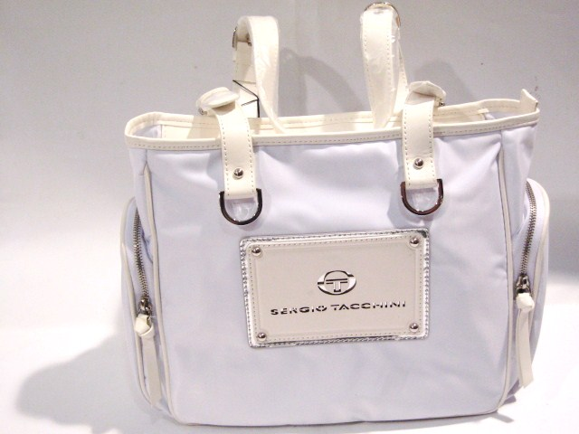
Art. TR8B001 € 48,00

Slide 2
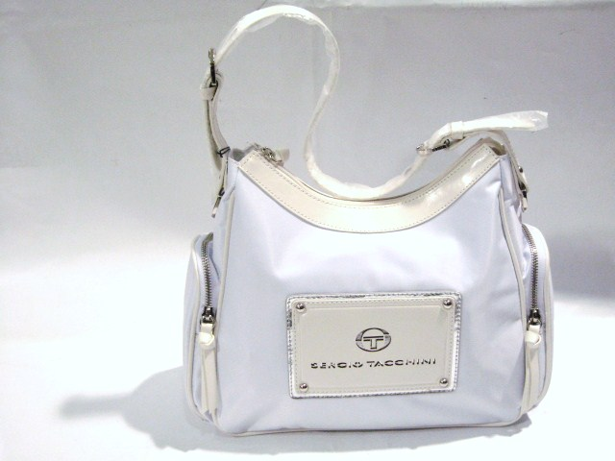
Art. TR8B005 € 48,00

Slide 3
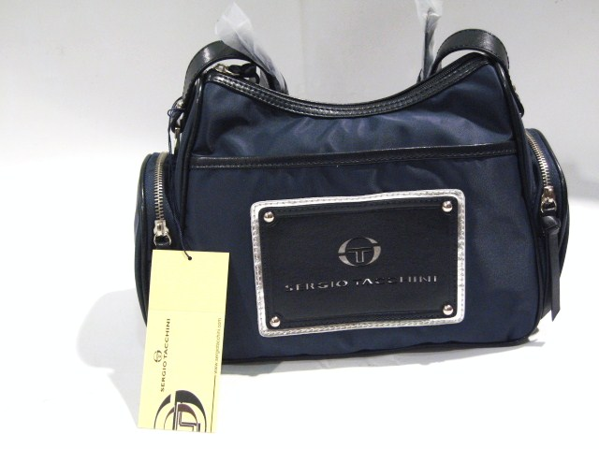
Art. TR8B006 € 48,00
Blu
Bianco

Slide 4
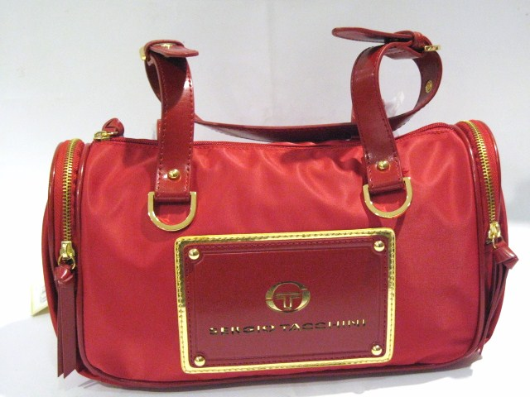
Blu
Nero
Bianco
Rosso
Art. TR8B008 € 48,00

Slide 5
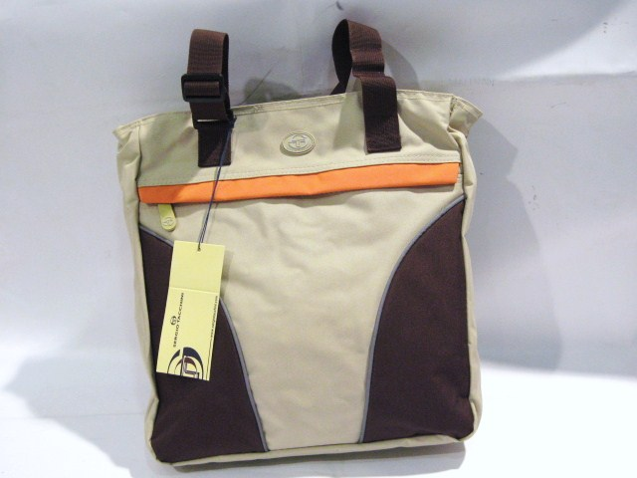
Azzurro
Blu
Beige
Rosso
Nero
Art. TG1V028 € 18,00

Slide 6
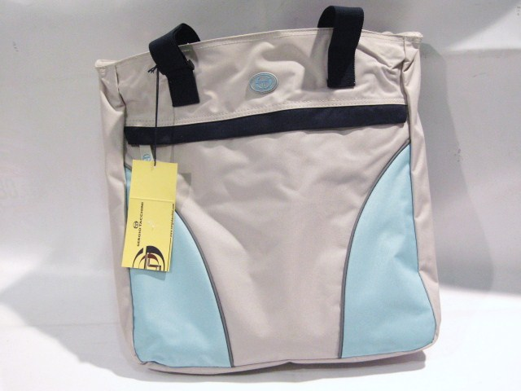
Rosso
Nero
Azzurro
Blu
Art. TG1V029 € 18,00

Slide 7
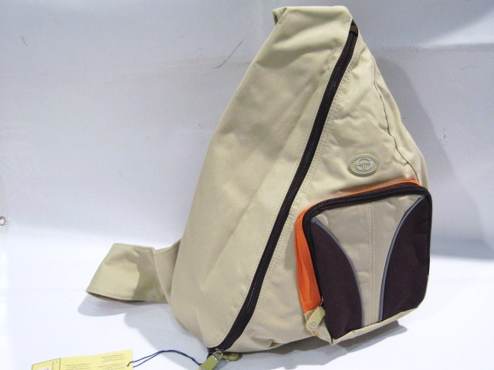
Art. TG1V026 € 18,00

Slide 8
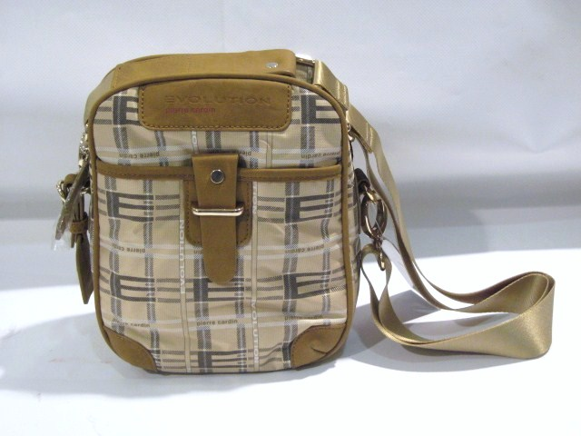
Art. F78B004 € 36,00
Beige

Slide 9
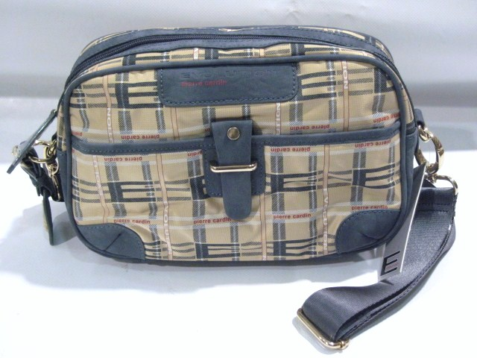
Art. F78B007 € 39,60
Beige

Slide 10
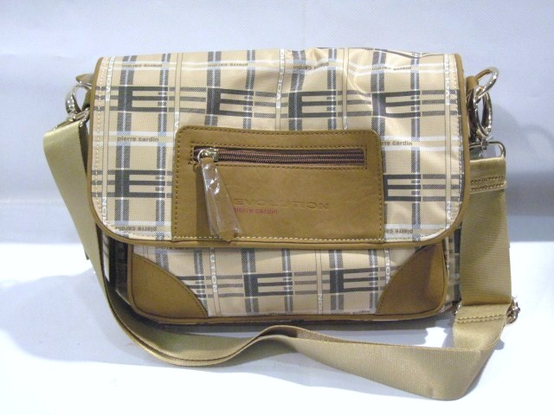
Art. F78B008 € 42,00
Beige

Slide 11
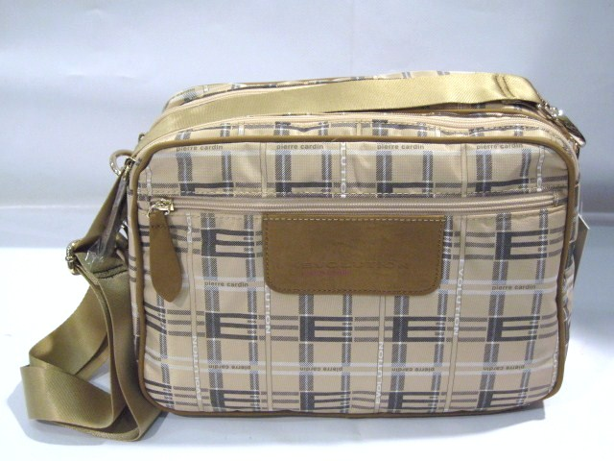
Art. F78B009 € 44,00
Beige

Slide 12
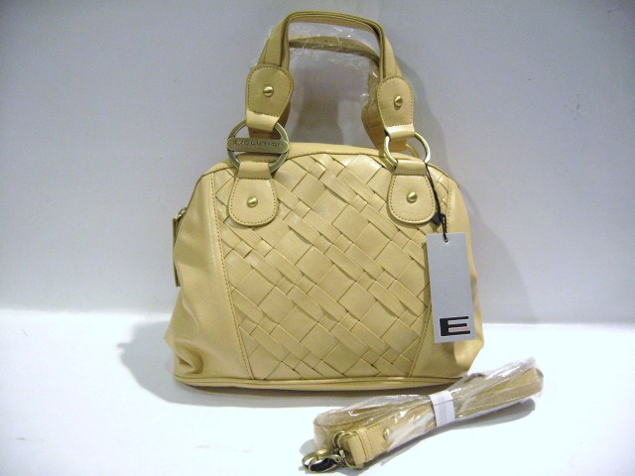
Bianco
Beige
Art. F76B002 € 49,60

Slide 13
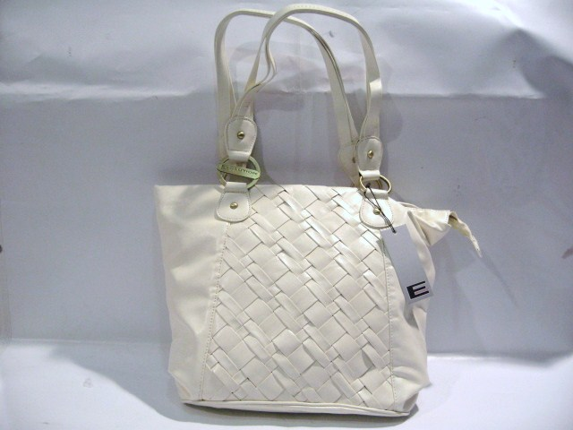
Rosso
Bianco
Beige
Art. F76B004 € 42,60

Slide 14
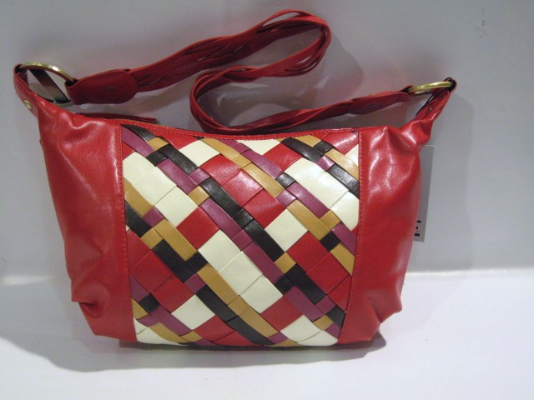
Bianco
Art. F76B005 € 36,00
Beige

Slide 15
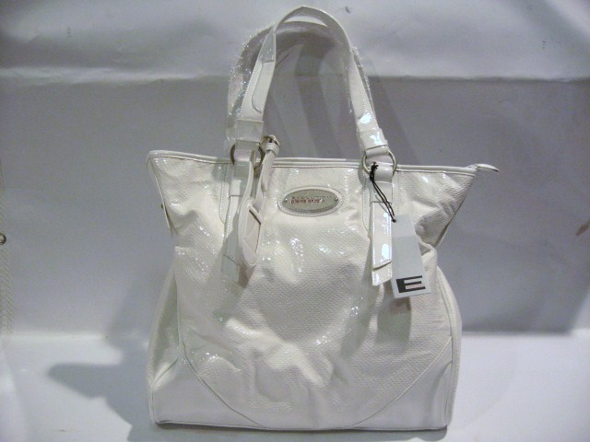
Art. F72B004 € 54,00
Bianco

Slide 16
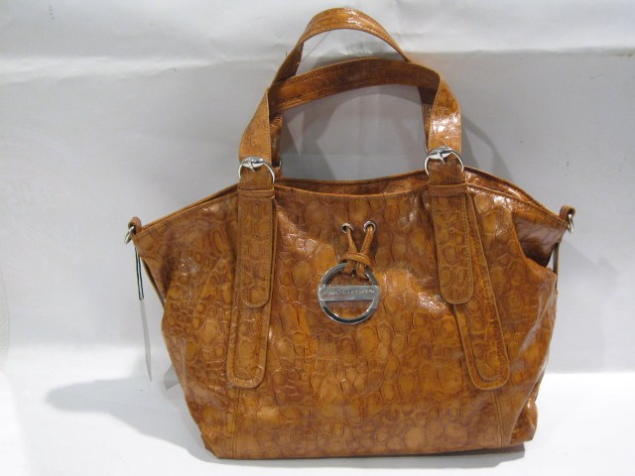
Art. F74B001 € 58,00
Cognac
Naturale

Slide 17
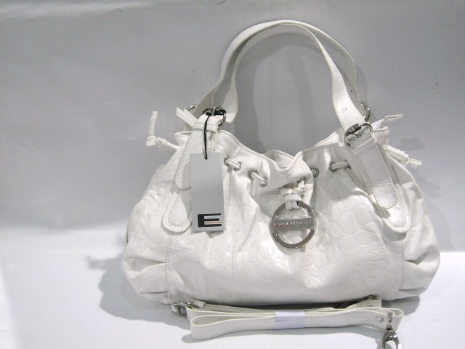
Art. F74B007 € 58,00
Cognac
Bianco

